Slide 1
Federico García Lorca
1898-1936

Slide 2
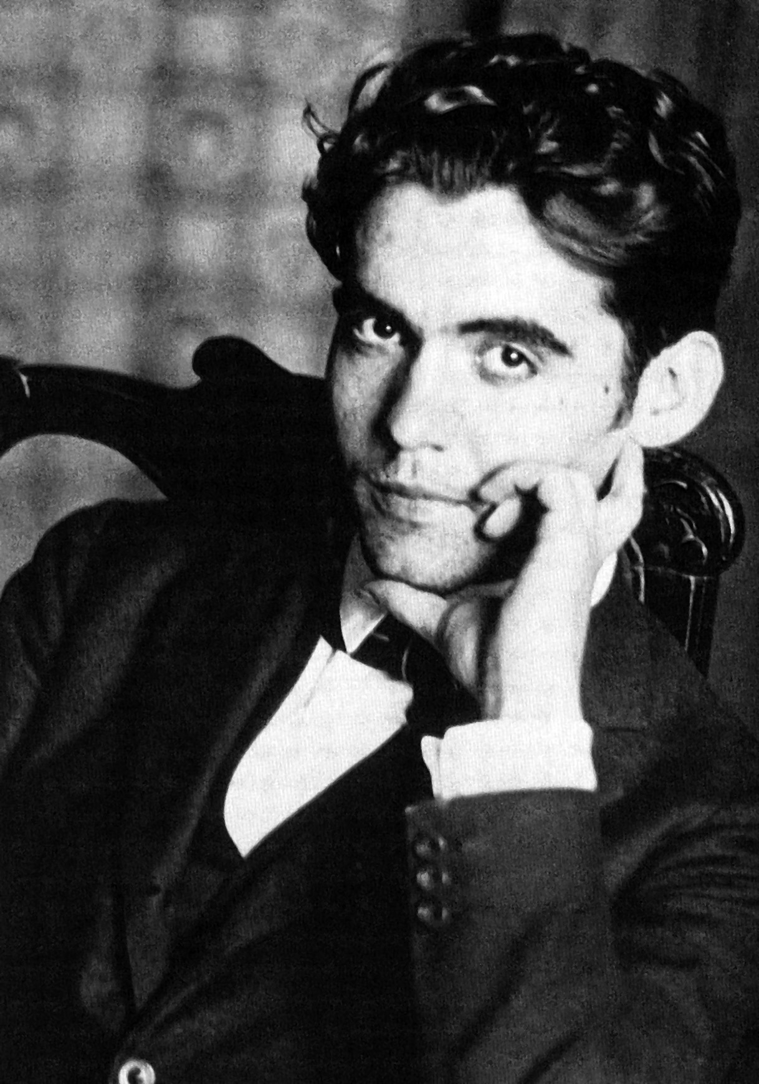
Nació el 5 de junio de 1898 en el pueblo de Fuente Vaqueros , cerca de Granada , en la familia terrateniente andaluz.

Slide 3
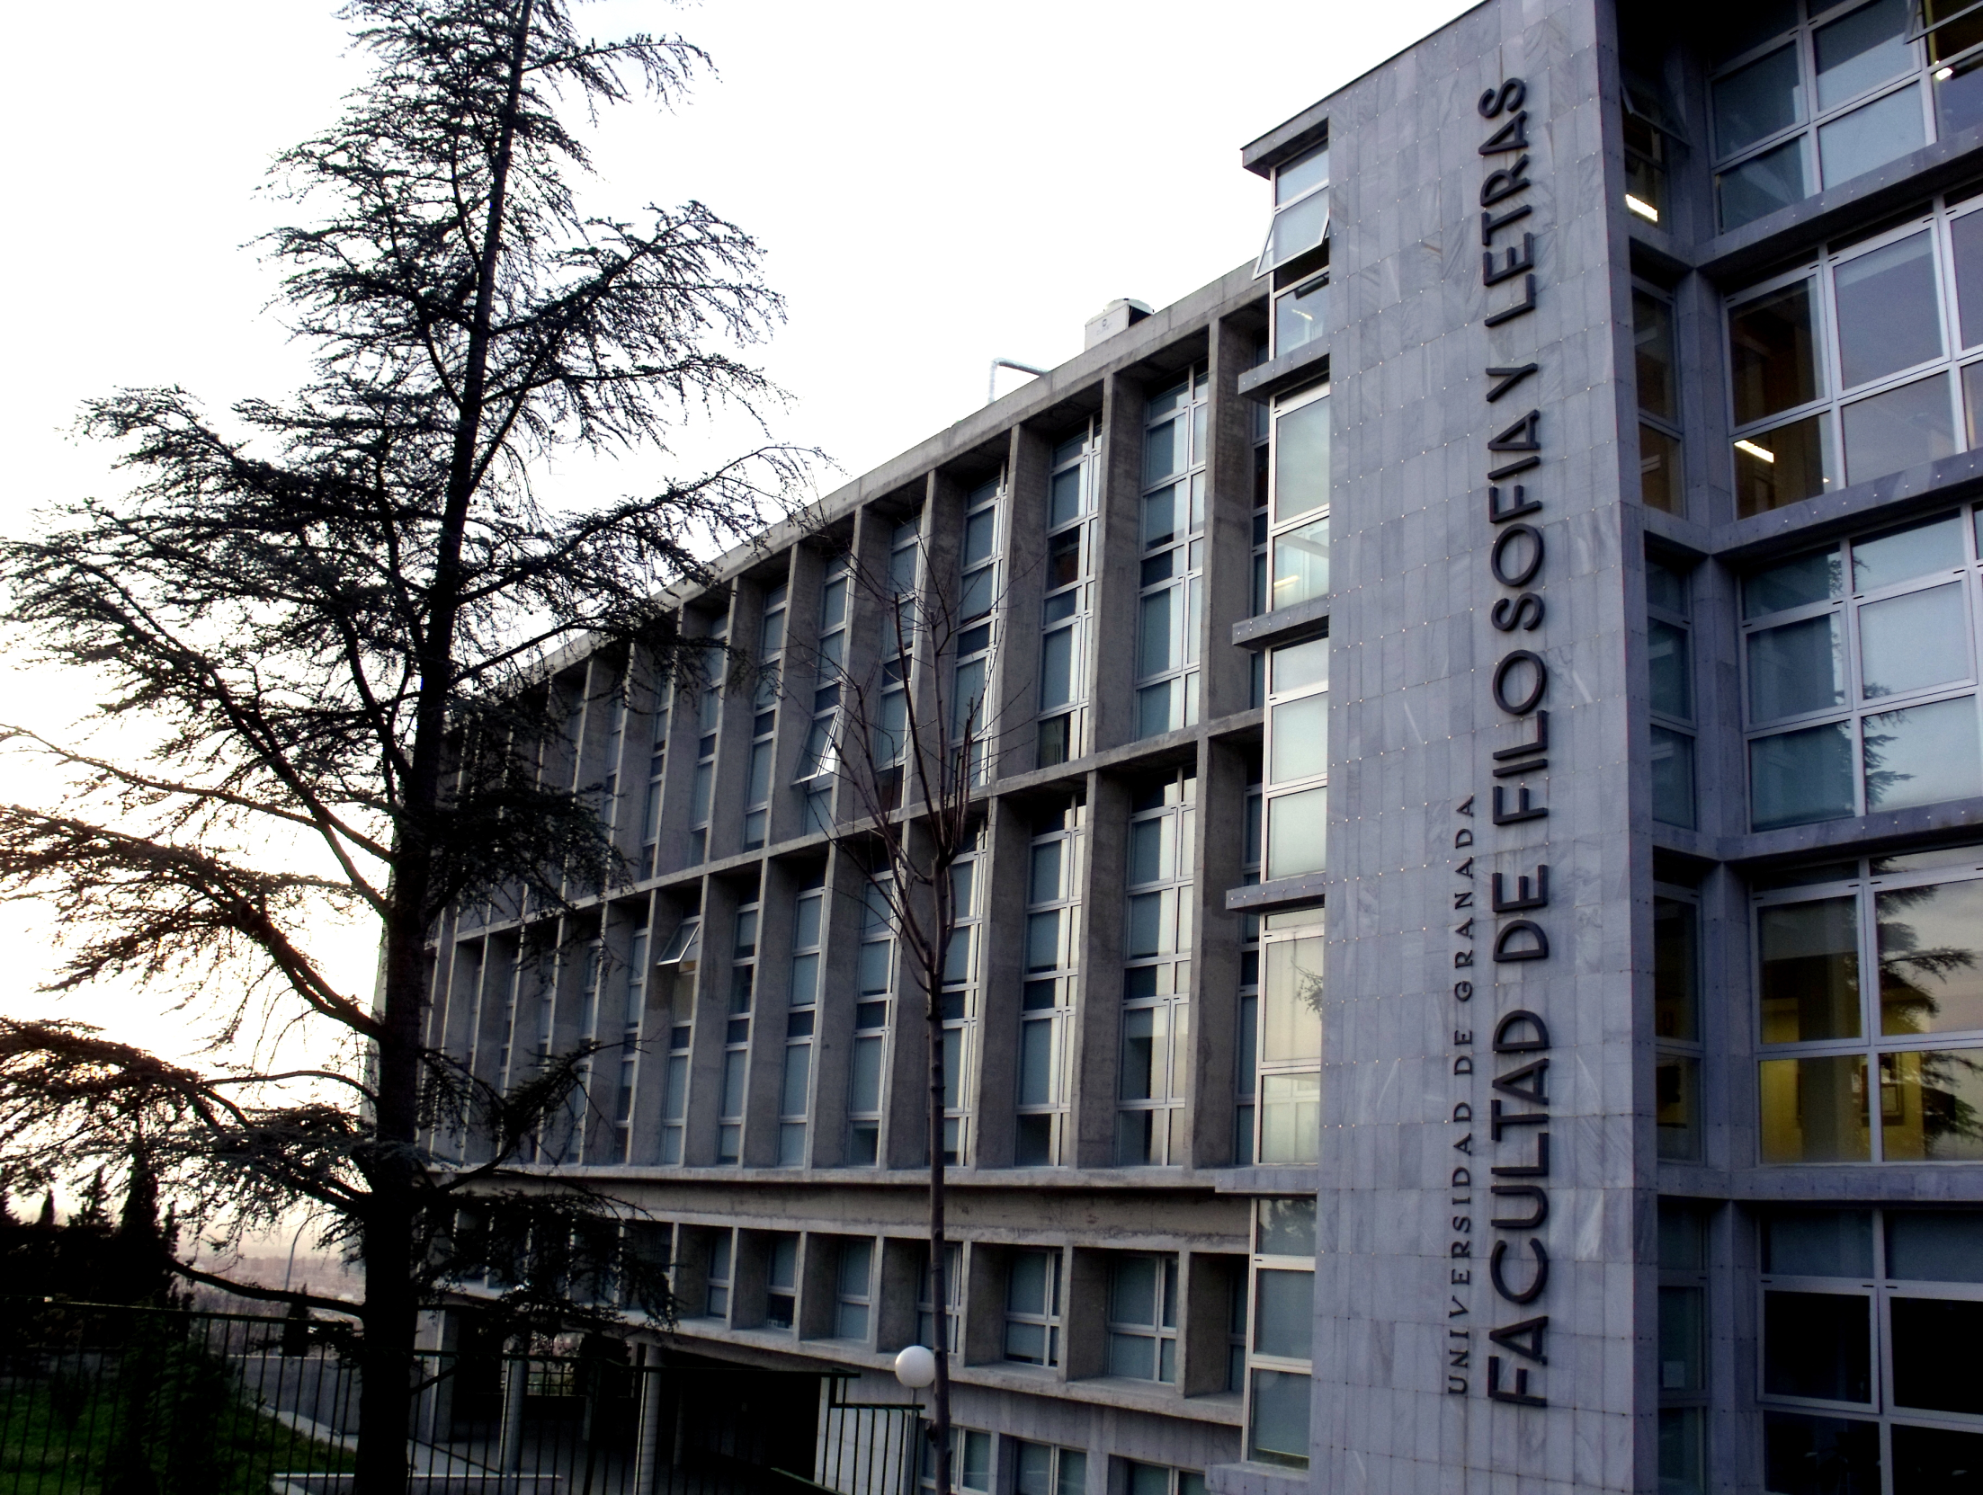

Slide 4
. En 1918 se publicó un libro en prosa , escrito en las impresiones de un viaje a Castilla

Slide 5
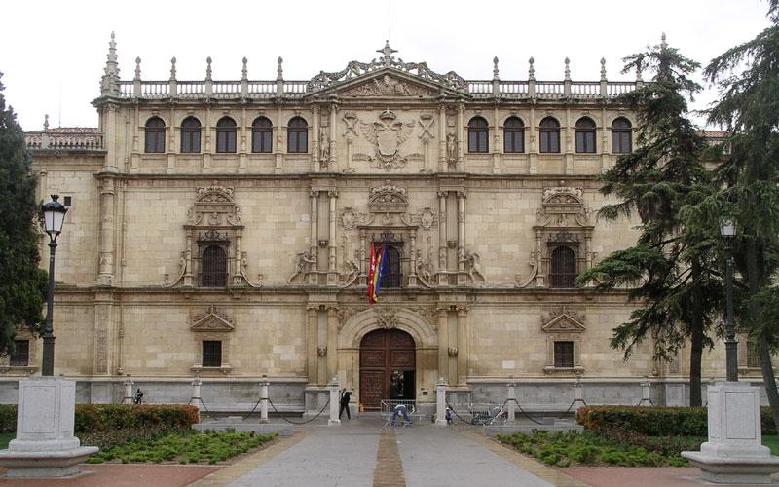
Universidad de Madrid, el departamento de literatura.

Slide 6
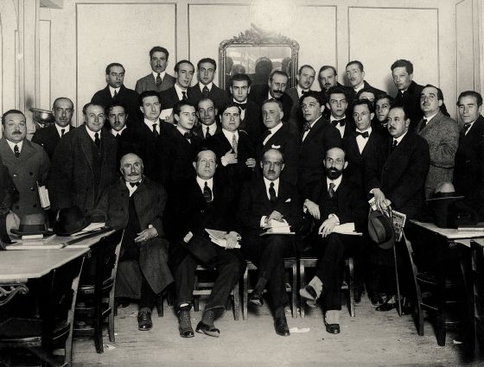
" Generación 27 "

Slide 7
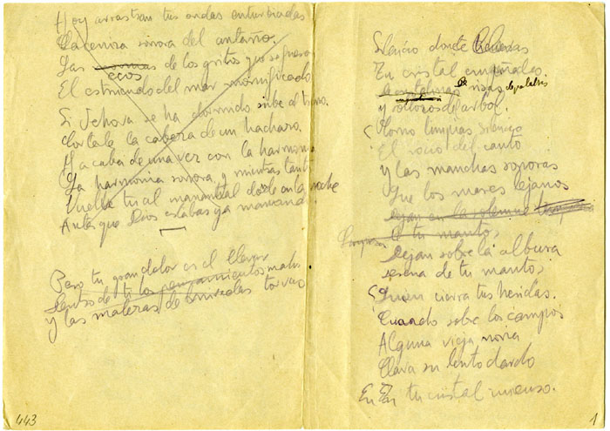
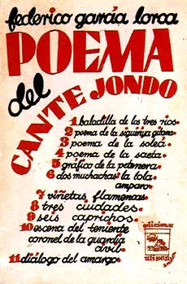

Slide 8
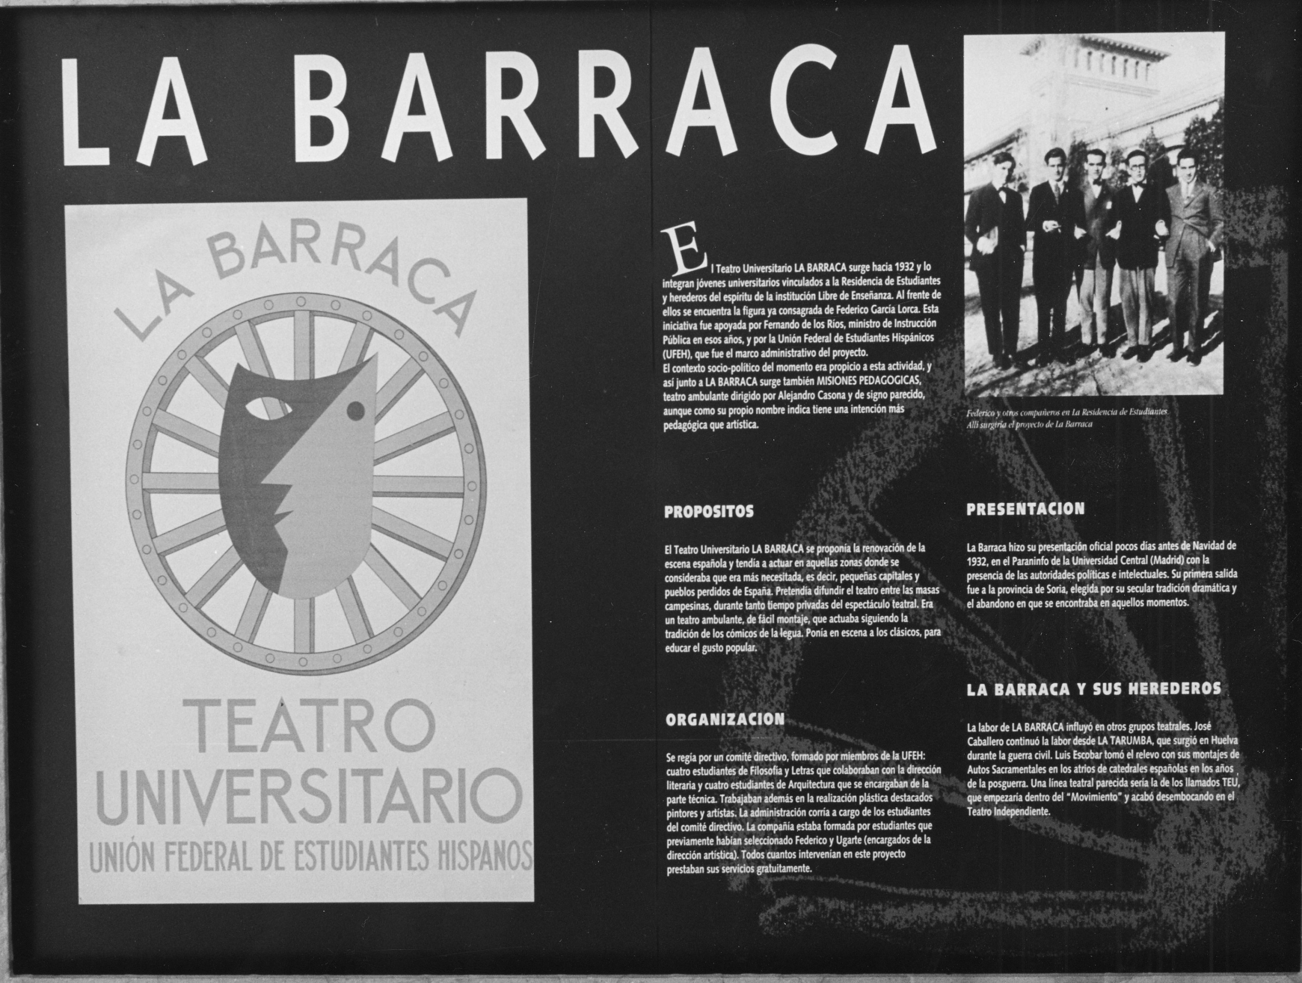

Slide 9
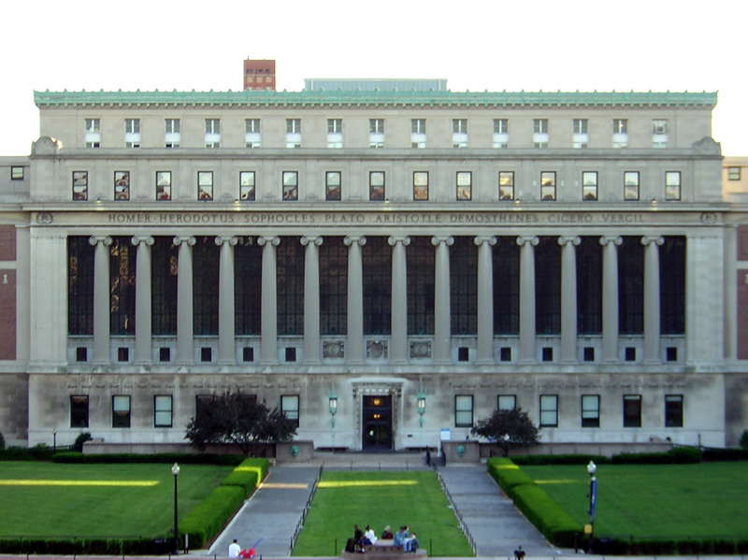
Universidad de Columbia

Slide 15
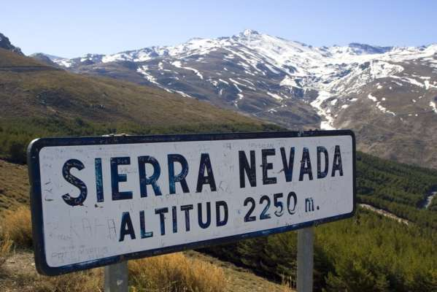

Slide 16
Olga Strashko
Grado 11B
Escuela 9
Gracias por su atencion!

